Slide 1
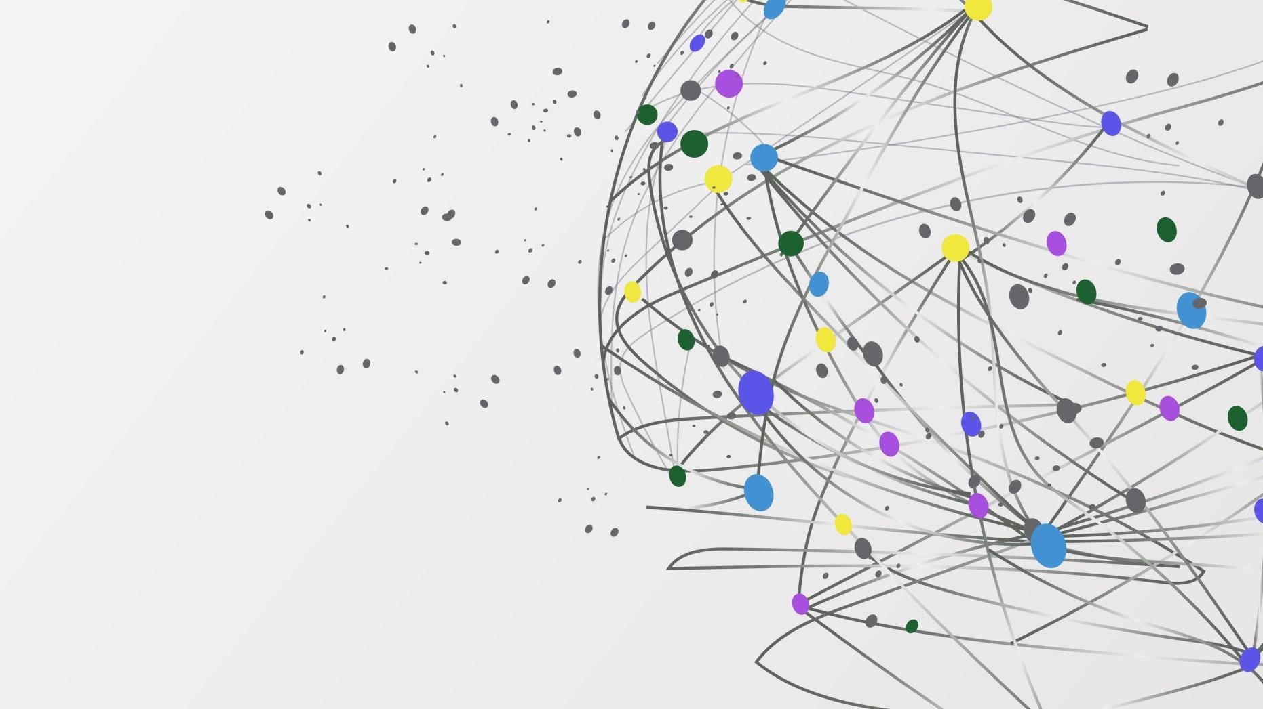
Juegos en Red
Protocolos de comunicación

Slide 2
Contenido:
Un poco de historia
Protocolos
TCP
UDP
Ventajas y desventajas, ejemplos
Paralelismo con el mundo real
Otros protocolos
Conceptos relevantes e interesantes

Slide 3
Un poco de historia
Comunicación digital:
Teléfono (1870)
Telégrafo (1940)
ARPANET(finales de '50 inicios de '60)
WWW (con http) a inicios de los '90
ARPANET fue la primera red, conexión entre computadoras
WWW, World Wide Web, una red a nivel global
Al globalizarse, fue necesario estandarizar cómo usar esa red, cómo comunicarse

Slide 4
Un poco de Teoría
Para lograr esta conexión entre dos computadores se necesita una determinada infraestructura, un sistema compartido, "ponerse de acuerdo" y organizar responsabilidades.
Para facilitar y compartimentar esto se derivó, con el tiempo, a un MODELO DE CAPAS
Cada capa se ocupa de una parte específica del proceso, y todas se apoyan en la anterior.
Si una falta, no pueden existir las que van encima de ella

Slide 5
Protocolos
Parte de esta estandarización o convención, existen varios protocolos populares.
Un protocolo no es más que un conjunto de reglas, pasos, requisitos necesarios para la comunicación entre dos entes, en este caso dos o más computadoras.
HTTP – HTTPS
IP
UDP
TCP
TCP/IP
OSI

Slide 6
UDP
User datagrams Protocol
En comparación uno de los más sencillos.
Se envía paquetes directamente a un ordenador de destino
No requiere establecer una conexión
No se indicar el orden de los paquetes
No se comprueba si han llegado como estaba previsto.
Los paquetes UDP se llaman "datagramas"

Slide 7
Paquetes
Mencionamos el concepto de Paquete
Un paquete es una unidad de transmisión de datos
Unos y ceros
El tamaño puede variar
Suelen contener no solo el dato, sino metadata (datos que acompañan al dato principal)
Suelen tener una estructura definida según el protocolo o framework (marco de trabajo)

Slide 8
TCP
Transmission Control Protocol
"Handshake", tres mensajes que establecen y aseguran la conexión. Sin esto no se envían mensajes
Garantiza que los paquetes sean recibidos en el mismo orden en el que se enviaron
Mensajes o paquetes lleguen completos
Se detectan y corrigen errores "durante la transmisión"
Estos controles hacen que sea más "pesado" de implementar, a nivel recursos

Slide 9
UDP vs TCP
Log in / homebanking
Discord – canal de voz
Discord – llamada
La posición de un NPC
Comercio entre jugadores (dentro del juego)

Slide 10
IP
Internet Protocol
Por este protocolo todos los dispositivos que se conecten a internet tendran una "dirección" IP
142.251.128.78 en IPv4
2001:4860:4860 en IPv6
O utilizando DNSs (sobrenombres para no tener que usar esos números)
Podemos conocer nuestra IP, desde la consola con un "ip config"
Y podemos "pingear" a otras direcciónes

Slide 11
IP:Puerto
Cada dispositivo tiene diferentes "puertas" a las cuales puedo conectarme o establecer una conexión.
Se las denomina Puertos
Ocupamos puertos para enviar y recibir mensajes
Y la forma de acceder es IP:Puerto
Si tenemos alguna instancia de web corriendo de manera local podemos
Localhost:5050

Slide 12
Fuentes:
https://www.enacom.gob.ar/internet_p5250
https://www.fib.upc.edu/retro-informatica/historia/internet.html
https://developer.mozilla.org/en-US/docs/Web/HTTP
https://aws.amazon.com/es/what-is/osi-model/
https://www.akamai.com/es/glossary/what-are-network-layers
https://witestlab-poly-edu.translate.goog/blog/tcp-ip-protocol-stack/?_x_tr_sl=en&_x_tr_tl=es&_x_tr_hl=es&_x_tr_pto=tc

Slide 13
Fuentes:
https://www.ibm.com/docs/es/aix/7.2.0?topic=protocol-tcpip-protocols
https://www.godaddy.com/resources/es/digitalizacion/protocolo-tcp-que-es
https://developer.mozilla.org/en-US/docs/Glossary/TCP
https://www.ibm.com/docs/es/aix/7.2.0?topic=protocols-internet-protocol

Slide 14
Fuentes:
Google DNS
ExpressVPN DNS

